Slide 1
Тема урока : Итоги и уроки второй мировой войны.
ПЛАН УРОКА:
1.Итоги второй мировой войны.
2.Территориальые изменения после второй мировой войны.
3.Судебный процесс над лидерами фашистской Германии.
4.Создание ООН.
5.Уроки второй мировой войны.

Slide 2
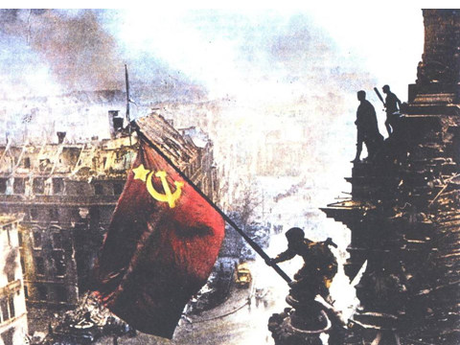
Цель урока : выявить наиболее важные итоги и уроки второй мировой войны.
Задачи урока:
Образовательные:
  дать понятие «холодная война»,уяснить причины ее возникновения, ее влияние на международные отношения и последствия для развития мировой политики;
  охарактеризовать положение и внешнюю политику СССР в мире после Второй Мировой войны; объяснить, какие это вызвало перемены во внешней политике советского руководства.
  выявить причинно-следственные связи, условия и факторы, смысл и значение изучаемых исторических событий и явлений.

Slide 3
Развивающие:
  работать над развитием устной речи;
  развивать умение сопоставлять и систематизировать исторический материал, устанавливать причинно-следственные связи, обобщать, делать выводы;
  развивать умения высказывать свою точку зрения, вести аргументированный разговор;
  развивать умение работать в коллективе, излагать свою точку зрения.
  работать над развитием познавательной активности, информационной грамотности, коммуникативной компетентности, умения оформлять и представлять результаты познания.

Slide 4
Воспитательные:
  продолжить формирование интереса к истории;
  способствовать нравственному воспитанию учащихся;
  способствовать воспитанию толерантности, ответственности, инициативы.

Slide 5
Основные понятия:
ЗОНА АККУПАЦИИ.
МЕЖДУНАРОДНЫЙ ВОЕННЫЙ ТРЕБУНАЛ;
ООН;
ВЕТО.

Slide 6
Проблемное задание:
ПОЧЕМУ ИМЕННО СЕГОДНЯ, ТАК ВАЖНО
ЗНАТЬ ИТОГИ ВТОРОЙ МИРОВОЙ ВОЙНЫ ?

Slide 7
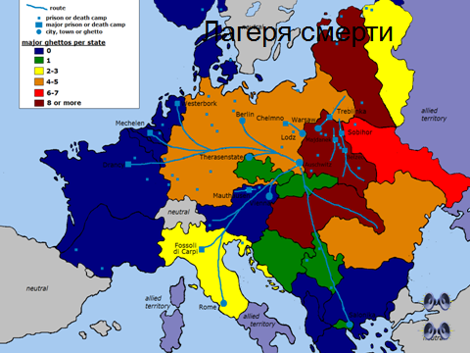
Пройдут тысячелетия,
Но вина фашистской
Германии не будет
смыта.
Х.Шоукросс.
.

Slide 8
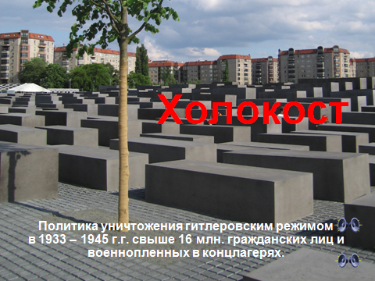
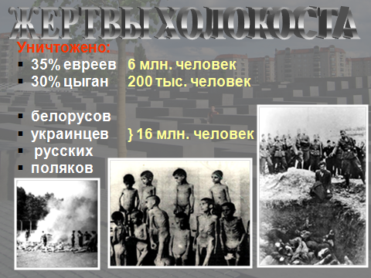

Slide 9
ПОТЕРИ В ГОДЫ ВТОРОЙ МИРОВОЙ ВОЙНЫ.
Китай - 35млн.человек.
СССР - 27млн. человек.
ПОЛЬША -5млн.600тыс.человек.
ГЕРМАНИЯ – 6млн.500тыс.человек.
ЯПОНИЯ – 2млн.600тыс.человек.
ЮГОСЛАВИЯ – 1млн.800тыс.человек.
ФРАНЦИЯ - 700тыс.человек.
ВЕЛИКОББРИТАНИЯ – 400тыс.человек.
ИТАЛИЯ- 800тыс.человек.

Slide 10
Сделайте выводы о масштабности и трагичности второй мировой войны:

Slide 11
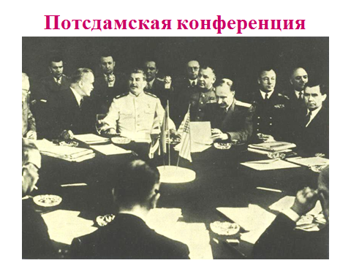
Самостоятельная работа:
АНАЛИЗ ИСТОРИЧЕСКОЙ КАРТЫ
«ИЗМЕНЕНИЕ ГРАНИЦ В ЕВРОПЕ
ПОСЛЕВТОРОЙ МИРОВОЙ ВОНЫ»
ЗАПОЛНИТЬ ТАБЛИЦУ
(УЧЕБНИК:СТР.124.)
КАКИЕ ТЕРРИТОРИАЛЬНЫЕ ИЗМЕНЕНИЯ ПРОИЗОШЛИ В ЕВРОПЕ
ПОСЛЕ ВТОРОЙ МИРОВОЙ ВОЙНЫ?

Slide 12
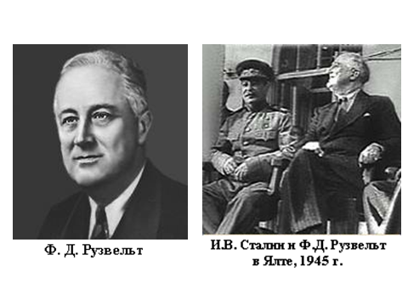

Slide 13
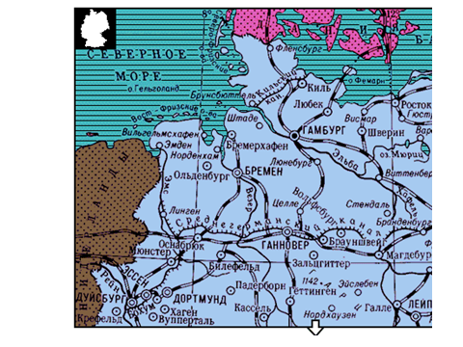
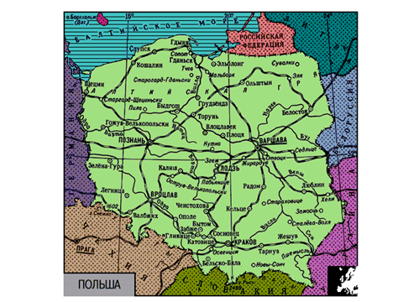
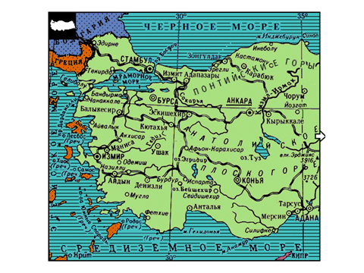

Slide 14
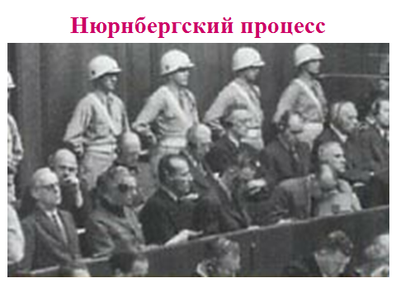
Сообщение о Нюрнбергском процессе.(нябрь1945г-октябрь 1946г)
Анализ документа (из устава
Организации Объединенных
Наций».
Каковы цели и принципы
Деятельности ООН ?

Slide 15
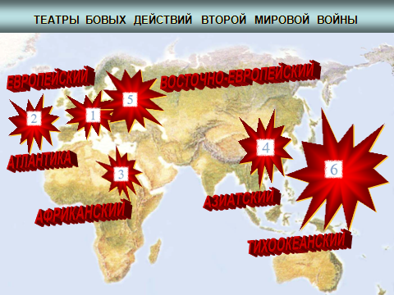
Выводы учащихся : уроки второй мировой войны.
Война доказала ,

Slide 16
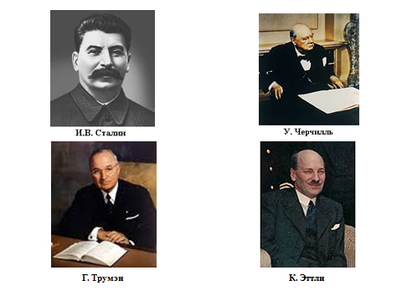
Рефлексивно-оценочный этап.
Тест для взаимопроверки полученных знаний на уроке.
1

Slide 18
Домашнее задание:

